Slide 1
COMUNICAÇÃO ENTRE PROCESSOS
Sockets

Slide 2
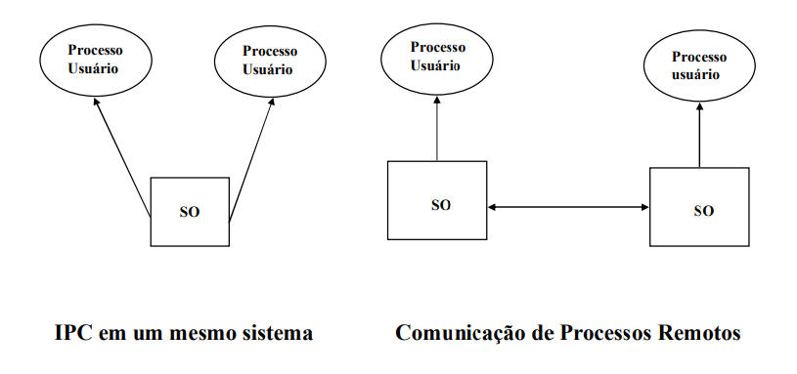
Sockets - Conceitos Básicos
Sockets são uma forma de IPC (InterProcess Communication ) que fornece comunicação entre processos residentes em sistema único ou processos residentes em sistemas remotos.

Slide 3
Domínios e Protocolos
Sockets criados por diferentes programas são referenciados através de nomes
Esses nomes devem ser traduzidos em endereços
O espaço no qual o endereço é especificado é chamado de domínio
Domínios básicos:
INTERNET (AF_INET) - os endereços consistem do end. de rede da máquina e da identificação do no. da porta, o que permite a comunicação entre processos de sistemas diferentes
Unix (AF_UNIX) - os processos se comunicam referenciand

Slide 4
Tipos de Sockets
STREAM SOCKET
provê seqüenciamento e fluxo bidirecional.
transmite dados sobre um base confiável
no domínio UNIX, trabalha igual a um pipe.
no domínio INTERNET é implementado sobre TCP/IP.
DATAGRAM SOCKET
suporta fluxo de dados bidirecional
não oferece um serviço confiável.
Mensagens duplicadas, perdidas, e em ordem diferente (não seqüenciadas) são problemas que podem aparecer.
RAW SOCKET
permite o acesso a interface de protocolos de rede.
disponível para usuários avançados e que possuam autoridade de usuário root.
permite a construção de novos protocolos sobre os protocolos de baixo nível já existentes

Slide 5
Domínios e Protocolos
Domínio Internet Implementação Unix do protocolos TCP ou UDP Consiste de: • end. de rede da máquina • identificação do no. da porta Permite a comunicação entre máquinas diferentes Conexões sob a forma de sockets do tipo stream e do tipo datagramas Portas “Endereço” para um processo comunicante Inteiro de 16 bits (definido pelo usuário) Portas 1 a 1023 são do sistema Portas de TCP independentes das de UDP Sistema

Slide 6
Domínios e Protocolos
Protocolo TCP Transmission Control Protocol Para comunicação longa (conexão) Confiável Baixo desempenho em comunicações curtas (?) Usos típicos: • login remoto • transferência de arquivo Protocolo UDP User Datagram Protocol Para comunicação curta (sem conexão) Não confiável Pouco prático para comunicações longas (confiabilidade precisa ser programada) Usos típicos: • RPC • Broadcast

Slide 7
Implementação
Associação de sockets Definida por: • um protocolo: TCP ou UDP • endereço IP local • porta local • endereço IP distante • porta distante

Slide 8
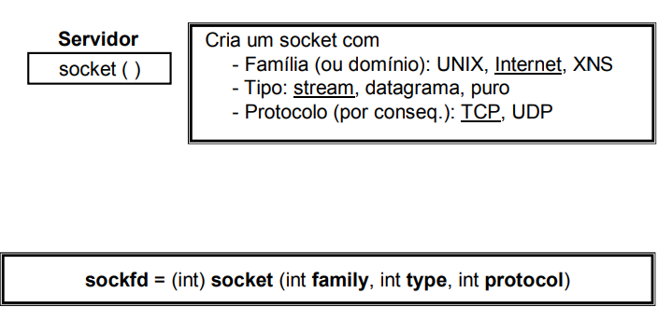
Comunicação via TCP

Slide 9
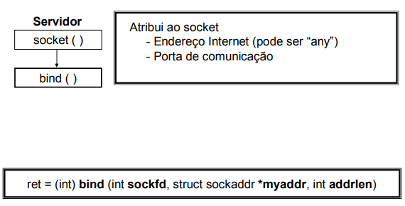
Comunicação via TCP

Slide 10
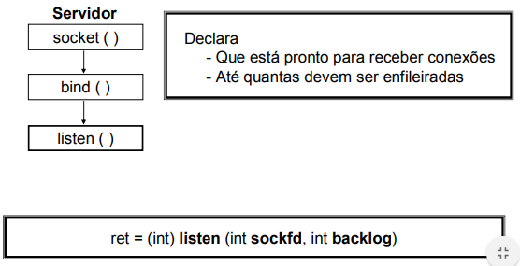
Comunicação via TCP

Slide 11
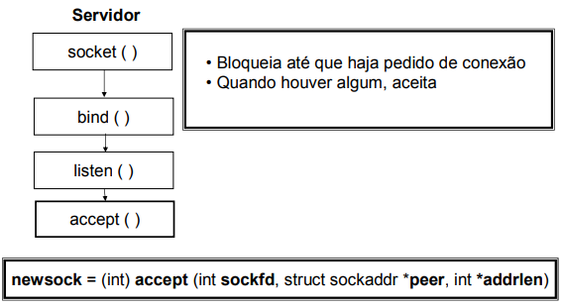
Comunicação via TCP

Slide 12
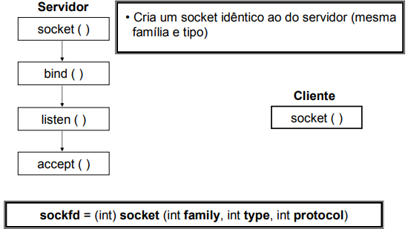
Comunicação via TCP

Slide 13
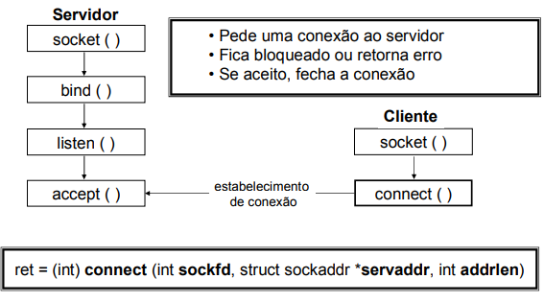
Comunicação via TCP

Slide 14
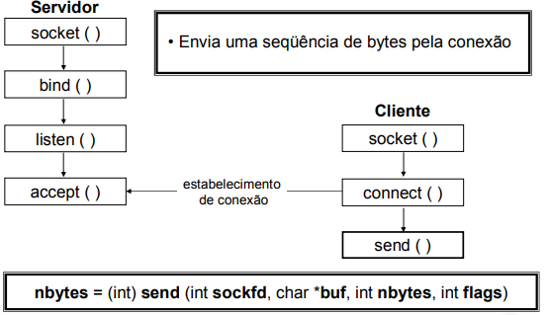
Comunicação via TCP

Slide 15
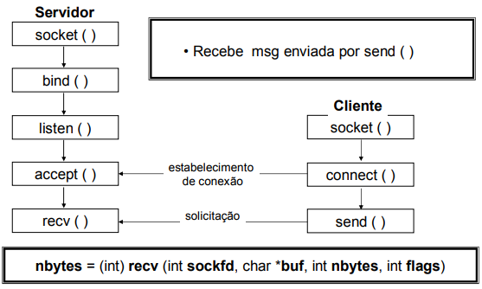

Slide 16
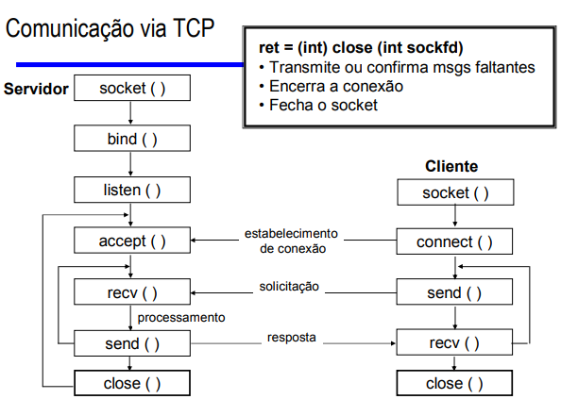

Slide 17
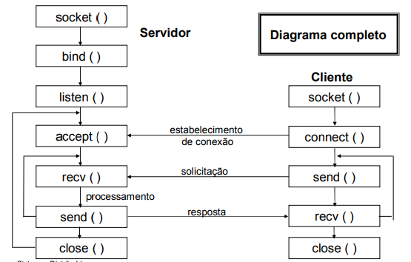

Slide 18
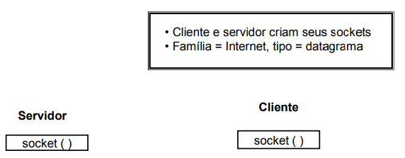

Slide 19
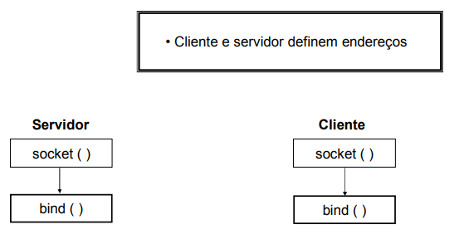

Slide 20
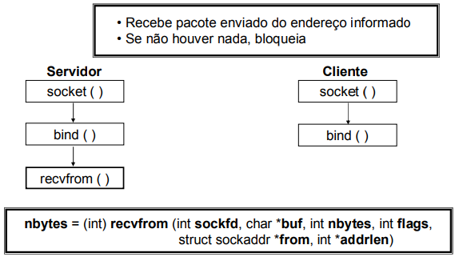

Slide 21
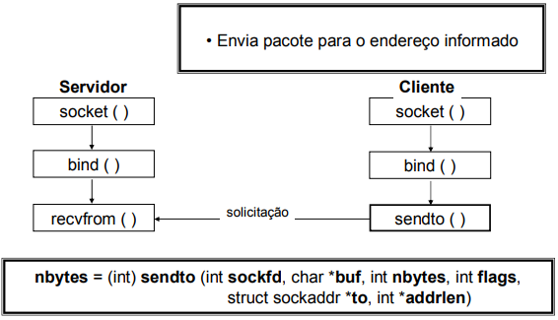

Slide 22
